Slide 1

PERANCANGAN SISTEM INFORMASI E-LEARNING BERBASIS WEB DI SMP TAMAN SISWA SUKABUMI
OLEH :
SHENI TRESNANING AYU
NIM. 1.05.08.323

Slide 2
Latar Belakang Penelitian
Pada saat ini, dunia pendidikan di Indonesia masih di warnai oleh model pendidikan konvesional. Selama ini program pelaksanaan pendidikan masih mengalami berbagai kendala dengan sistem pendidikan yang konvesional adalah tersedianya ruang komunikasi yang sangat terbatas dalam menjalankan proses belajar-mengajar, sehingga diperlukan suatu metode pendekatan baru yaitu dengan pemanfaatan teknologi informasi secara optimal dalam menunjang pelaksanaan pendidikan dan peningkatan mutu pendidikan. Salah satu bentuk pemanfaatan teknologi informasi dan komunikasi dalam pendidikan adalah dengan lahirnya konsep e-learning. Konsep yang dikenal dengan sebutan e-learning ini membawa pengaruh terjadinya proses transformasi pendidikan konvesional ke bentuk digital, baik secara isi dan sistemnya.

Slide 3
IDEntifikasi masalah
Identifikasi masalah yang didapat penulis adalah sebagai berikut :
Sistem pembelajaran yang dilakukan masih manual, proses pembelajaran hanya terjadi diruang kelas sehingga setelah kelas selesai tidak terdapat interaksi antara murid dengan proses pembelajaran yang terjadi
Siswa mendapatkan materi pelajaran dari guru maupun reeferensi buku di perpustakaan sekolah, sehingga terjadi keterbatasan tempat dan waktu untuk mengakses.
Siswa kurang dapat mengeksplorasi kemampuan mereka dalam melakukan pemanfaatan koneksi internet.

Slide 4
Rumusan Masalah
Berdasarkan latar belakang, rumusan masalah yang penulis ajukan adalah sebagai berikut :
Bagaimana merancang suatu aplikasi e-learning di Sekolah Menengah Pertama Taman Siswa?
Bagaimana menerapkan aplikasi e-learning di Sekolah Menengah Pertama Taman Siswa sehingga mampu mendukung kegiatan belajar mengajar?

Slide 5
Tujuan penelitian
Tujuan penulis melakukan penelitian ini adalah untuk merancang dan menyediakan e-learning guna membantu dalam penambahan waktu mengajar yang fleksibel untuk setiap siswa yang diharapkan mampu untuk menambah keaktifan dan penyerapan materi ajar untuk setiap siswa. E-learning juga dapat membantu bagi pengambilan keputusan secara objektif serta akan memberikan kemudahan bagi guru pengajar untuk menilai secara langsung kemampuan tiap individu dan usaha setiap siswa agar ikut aktif dalam pembelajaran baik secara tatap muka ataupun melalui e-learning.

Slide 6
Batasan masalah
Terdapat batasan masalah dalam pembuatan sistem informasi e-learning yang dibuat untuk Sekolah Menengah Pertama Taman Siswa.
Penulis memiliki batasan pengerjaan sebagai berikut :
Aplikasi e-learning ini lebih difokuskan untuk siswa sekolah menengah pertama, khususnya untuk siswa/i SMP Taman Siswa kelas VIII dengan komputer sebagai media interaksinya.
Perancangan sistem informasi e-learning ini hanya dikhususkan untuk mata pelajaran Bahasa Indonesia.
Adapun batasan pengerjaan yang tidak dilakukan adalah Maintenance atau perawatan aplikasi setelah proses implementasi.
Metode analisis yang digunakan dalam pembangunan sistem ini berdasarkan data terstruktur yaitu menggunakan flowmap dan ERD untuk menggambarkan diagram proses menggunakan DFD.

Slide 7
Analisis sistem yang sedang berjalan
Flowmap
Diagram Konteks
Data Flow Diagram (DFD)

Slide 8
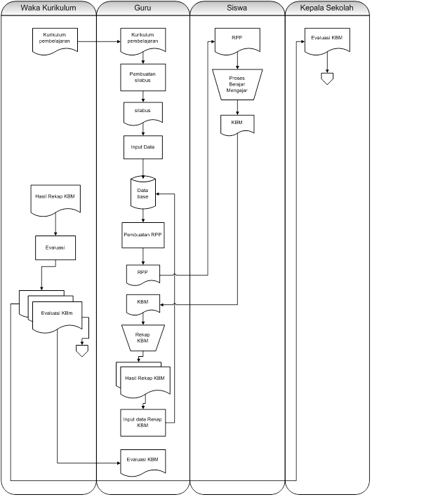
Flowmap yang Sedang Berjalan

Slide 9
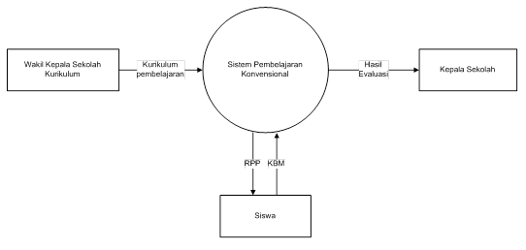
Diagram Konteks yang Sedang Berjalan

Slide 10
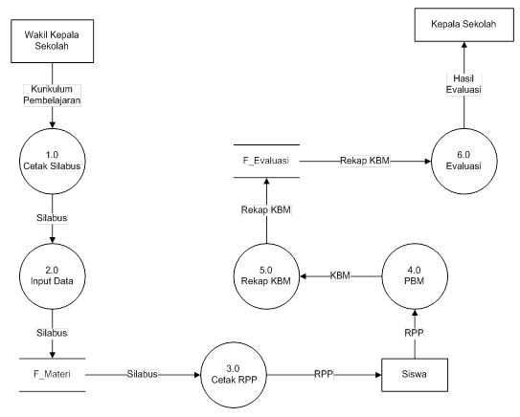
Data Flow Diagram (DFD) yang Sedang Berjalan

Slide 11
Evaluasi sistem yang sedang berjalan
Berdasarkan analisis sistem yang dilakukan, penulis menemukan kelemahan dan kekurangan dari sistem yang sedang berjalan dalam Sistem Pembelajaran pada SMP Taman Siswa, yaitu :
Sistem pembelajaran terkesan monoton sehingga perlu dirancang alternatif sistem pembelajaran yang baru.
Sistem pembelajaran masih bersifat satu arah sehingga kurang merangsang kreatifitas dan minat siswa dalam belajar.
Kurangnya waktu untuk mendiskusikan materi sehingga perlu adanya media diskusi yang lebih efisien.

Slide 12
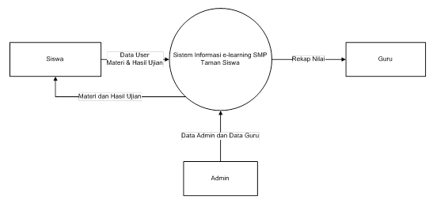
Diagram Konteks yang Diusulkan

Slide 13
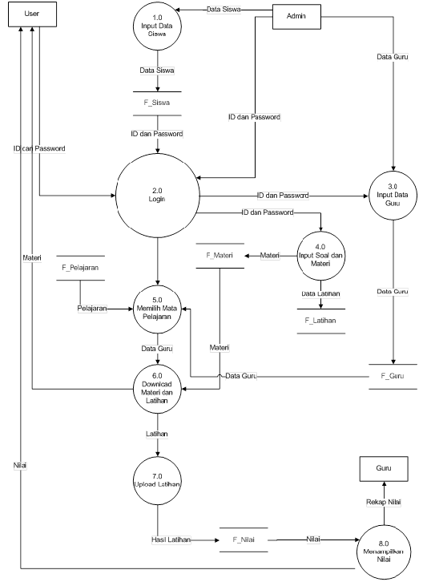
Data Flow Diagram (DFD) yang Diusulkan

Slide 14
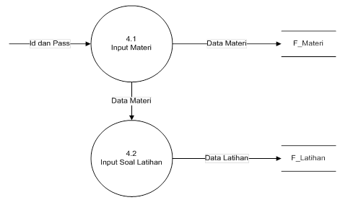
DFD Level 1 Proses 4.0

Slide 15
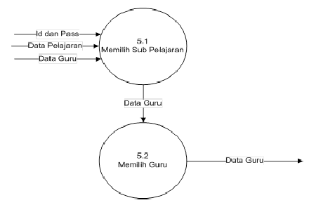
DFD Level 1 Proses 5.0

Slide 16
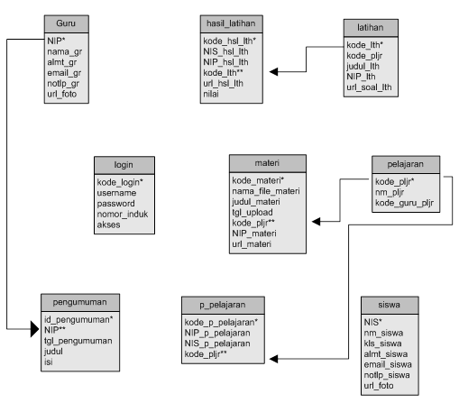
Relasi Tabel

Slide 17
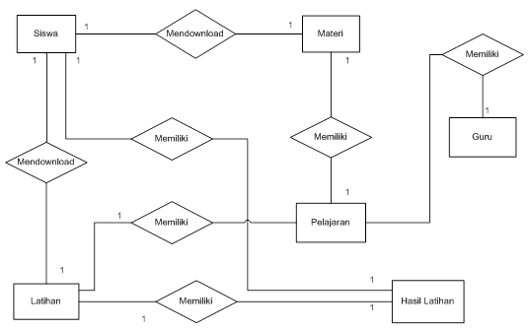
Entity Relationship Diagram (ERD)

Slide 18
kesimpulan
Berdasarkan hasil pembahasan yang telah diuraikan pada bab-bab sebelumnya, maka penulis dapat menarik kesimpulan sebagai berikut:
Dengan adanya Aplikasi E-learning Berbasis Web ini, diharapkan dapat meningkatkan penerapan pendidikan di SMP Taman Siswa Sukabumi.
Dengan adanya Aplikasi E-learning Berbasis Web ini, maka dapat meningkatkan efisiensi waktu dalam proses penyampaian materi dan ujian karena banyaknya materi yang harus disampaikan tidak sebanding dengan waktu yang disediakan dalam kegiatan belajar mengajar secara langsung atau tatap muka.

Slide 19
saran
Adapun saran-saran yang ingin penulis berikan adalah sebagai berikut :
Untuk pengembangan aplikasi ini, maka harus memperbaiki sistem ujian agar lebih baik lagi.
Semoga ke depanya guru dapat melakukan interaksi secara langsung baik melalui chating ataupun streaming.

Slide 20
Terima kasih

